Slide 1
Repertório Coral Brasileiro: música e literatura
Susana Cecilia Igayara-Souza
Universidade de São Paulo
2020

Slide 2
Para começar…
Notes:
Repertório: Referências comuns
Villa-Lobos – compositor brasileiro mais conhecido. Ideia de folclore como repositório de referências comuns. (já foi também a cultura de massa, a MPB). E hoje?
Folclore/ obra coral. Composição e arranjo. Nacionalidade, vocalidade brasileira. Papel do compositor, arranjador, professor e regente. ROSA AMARELA. CORAL INFANTIL DO RIO DE JANEIRO. ELZA LAKSHEVITZ.

Slide 3
O que é o repertório coral brasileiro? Dupla dificuldade
1) Dificuldade em conseguir informações (incluindo partituras e gravações)
2) Dificuldade em conseguir divulgar os projetos (pesquisas, obras, edições, gravações, festivais, etc)
Notes:
É enorme, diversificado.
Inquietação: não ver esse repertório mais divulgado, mais estudado e mais conhecido. Não sei em outros lugares, mas entre meus alunos é pouco o conhecimento de compositores brasileiros eruditos e populares. O folclore só é conhecido quando vivido, a partir de alguma experiência pessoal. Não há conhecimento sobre festas, lendas, danças, ritmos brasileiros. Livros como o de Oneyda Alvarenga deveriam ser estudados? Onde fica a cultura brasileira diante de tanta coisa a estudar? Como fica a perspectiva decolonial, mais contemporânea, ao se pensar os relacionamentos culturais da produção musical brasileira? Sendo a atividade coral uma prática ao alcance da população comum, e também exemplo das mais altas celebrações musicais (Festivais, Coro e orquestra), qual é o nosso papel na discussão da música brasileira?

Slide 4
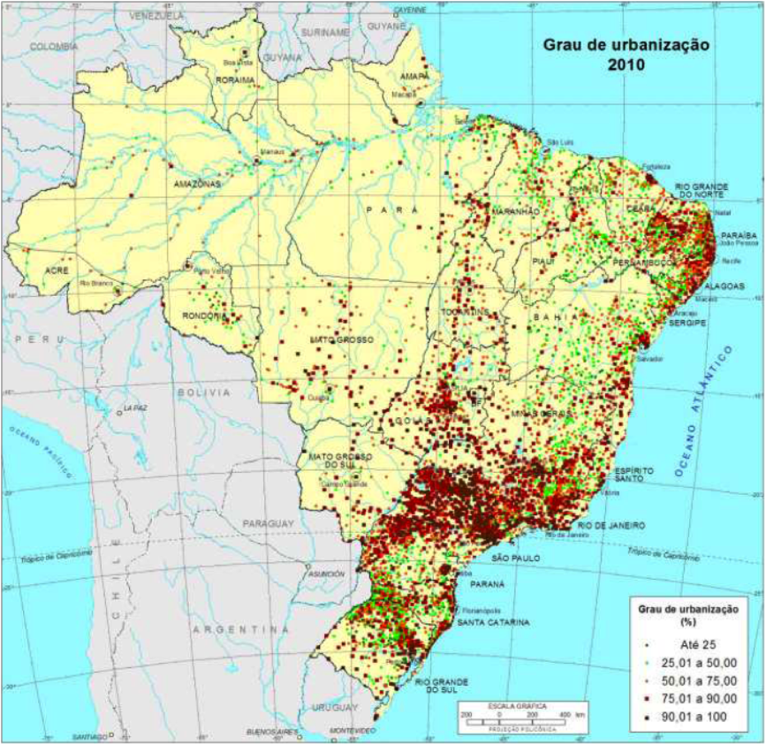
Notes:
Concentração urbana, diversidade cultural. Público do curso: ver de onde as pessoas vêm, por onde passaram (estudos, trabalho)
Sempre falamos de algum lugar (geográfico, institucional)

Slide 5
Repertório Brasileiro Abordagens tradicionais
As culturas formadoras
A periodização histórica
Os gêneros eruditos e populares
As formações corais
Notes:
Europeus, indígenas e africanos. Problemático: trata-se, na narrativa, de uma igualdade que nunca existiu. Que europeus? Que indígenas?, que africanos?
Música colonial, Império, 1a República, Vargas, etc . A periodização musical coincide com a história política em que aspectos? E onde não coincide? Quais deveriam ser os marcos divisórios de períodos ou sub-períodos históricos? Com base em que repertório? (só coral, erudito instrumental, popular).
Separação música popular e erudita, relação do repertório coral com o restante do repertório
Formações corais: coro feminino, coro masculino, coro de câmara, coro sinfônico, coro lírico, ensembles, etc. Cada um tem uma prática

Slide 6
Quando começa um repertório coral brasileiro?
Que tipos de produção estão compreendidas na ideia de um repertório coral de música brasileira?
É preciso ampliar o conceito que cada um tem do que é ser “brasileiro”?

Slide 7
Sonoridade brasileira
Existe uma(s) sonoridade(s) brasileira(s)?
Como pode ser definida?
Como pode ser identificada?
Como pode ser ensinada?

Slide 8
As línguas
Somos um país multilinguístico?
O que sabemos sobre as línguas africanas e indígenas?
Em que outras línguas, além do português, há repertório brasileiro? (latim, francês, inglês, alemão…)
Por que transformações passou a língua portuguesa e como fazemos as escolhas de performance com relação à pronúncia do português?

Slide 9
Cultura indígena no repertório coral
Muitas nações diferentes, com sua própria linguagem, cosmologia e cultura.
Século XIX: indígenas usados como símbolo do Brasil (Carlos Gomes)
Começo do século XX: idealização dos nativos (“natureza”) e da cultura europeia (“civilização”) (Villa-Lobos, Guerra-Peixe)
Final do século XX e começo do século XXI: projetos comunitários, nova perspectiva antropológica. Arranjos, gravações de grupos indígenas.
Notes:
Particularmente, me afeta muito. Porque apesar do meu sobrenome guarani, eu sei muito pouco sobre essa cultura indígena brasileira. 252 povos indígenas no Brasil de hoje. 170 línguas. Para comprovar a desigualdade das “três raças” que formaram a cultura brasileira, vou começar com esta que é pouquíssimo conhecida.

Slide 10
Nozani-ná
Notes:
CANTAR
Nozani-ná – texto do Pedro Paulo Salles no livro sobre Villa-Lobos . Povo Paresi-Haliti, subgrupo Waimare. Coletado em gravação de 1912 por Edgard Roquette Pinto em Utiariti (Mao Grosso). Pedro Paulo diz que essa é a música indígena mais conhecida no Brasil (muitas versões, transcrição em partitura, aproveitamento como material temático).

Slide 11
Araruna ( Arara azul) Canto indígena Parakanã (Pará), arranjo Marlui Miranda

Slide 12
Exemplo música com texto indígena
Villa-Lobos – Sinfonia n. 10 – Ameríndia
III. Scherzo
Gisele Ben-Dor; Santa Barbara Symphony Orchestra

Slide 13
Autores de livros de canto orfeônico falam sobre as origens
Maioria dos autores: música cristã
Yolanda Quadros Arruda: ação dos jesuítas colonizadores
Leonila Beuttenmüller: origens do canto coletivo em cerimônias religiosas de hebreus, epípcios e gregos.
Ceição de Barros Barreto: manifestações das tribos aborígenes
Notes:
Embora seja uma questão atual, falar de música indígena sempre remete à ideia de “origens”.

Slide 14
Repertório Coral brasileiro
Partituras corais (eruditas): desde o século XVIII
Música popular e folclórica (primeiras coleções impressas do final do século XIX, primeiras gravações do começo do século XX. Fontes para composições e arranjos.
Música tradicional (indígenas, africanos): Fontes orais. Vídeos e gravações do século XX. https://www.youtube.com/watch?v=JEQ0NzpvIpE

Slide 15
Temáticas
Escolhas poéticas
Comunicação poética (Pignatari)
Prosódia
Estilística funcional (Jakobson)
Estilística do som
(ou fonoestilística)
O foco narrativo (tipologia de Norman Friedman)
Voz e performance (Zumthor)

Slide 16
Proposta: temas para trabalhos intermediários (apresentação oral)
1) Escolher um coro especializado em repertório brasileiro de qualquer época ou estilo (com uma diversificação na classe)
2) Escolher um compositor erudito ou popular
3) Escolher um arranjador e relacionar seus arranjos às práticas corais (pode ser atual e ter entrevista)
4) Seminários de textos da bibliografia
(Se comp. popular: analisar a escrita vocal dos arranjos originais ou arranjos feitos a partir do seu cancioneiro)

Slide 17
Trabalho final
Monografia
Entrevista
Vídeo aula
Partitura com comentário crítico: edição, composição ou arranjo

